Slide 1

ONA TILI
6-sinf
MAVZU: SUV HAVZALARI VA INSHOOTLARI NOMLARI

Slide 2

TOPSHIRIQ
Qanday suv havzalari (okean, dengiz, ko‘l, daryo, soy, ariq, buloq) va suv inshootlari (kanal, suv omborlari, quduq) nomlarini bilasiz?
Ularni daftaringizga yozing va imlosini tushuntiring.
Okean | Dengiz | Ko‘l | Daryo | Soy
Tinch
okeani
Qora
dengiz
Balxash
Nil
Chodaksoy
Hind
okeani
Qizil
dengiz
Issiqko‘l
Sirdaryo
Kosonsoy

Slide 3

BILIB OLING!
Suv havzalari va inshootlari nomlari tarkibidagi birinchi so‘z bosh harf bilan yoziladi.
Chirchiq
Sirdaryo
Orol
Chorvoq

Slide 4
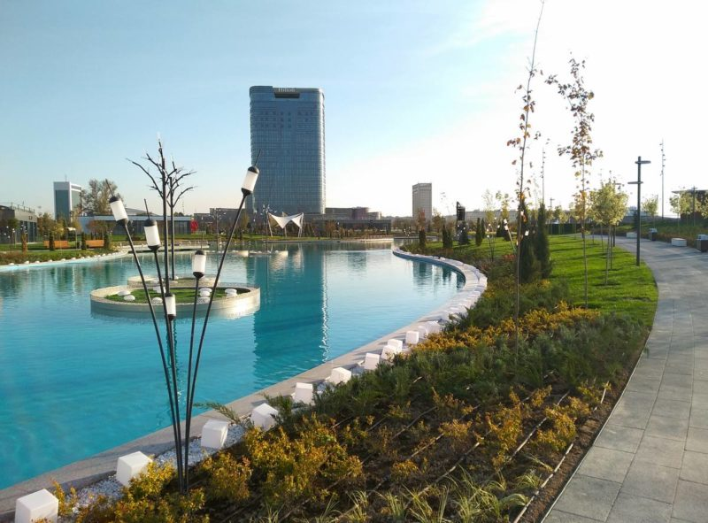
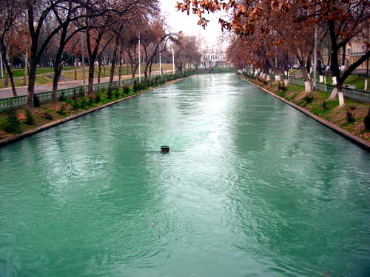
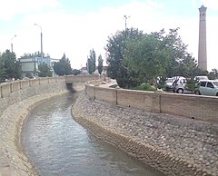
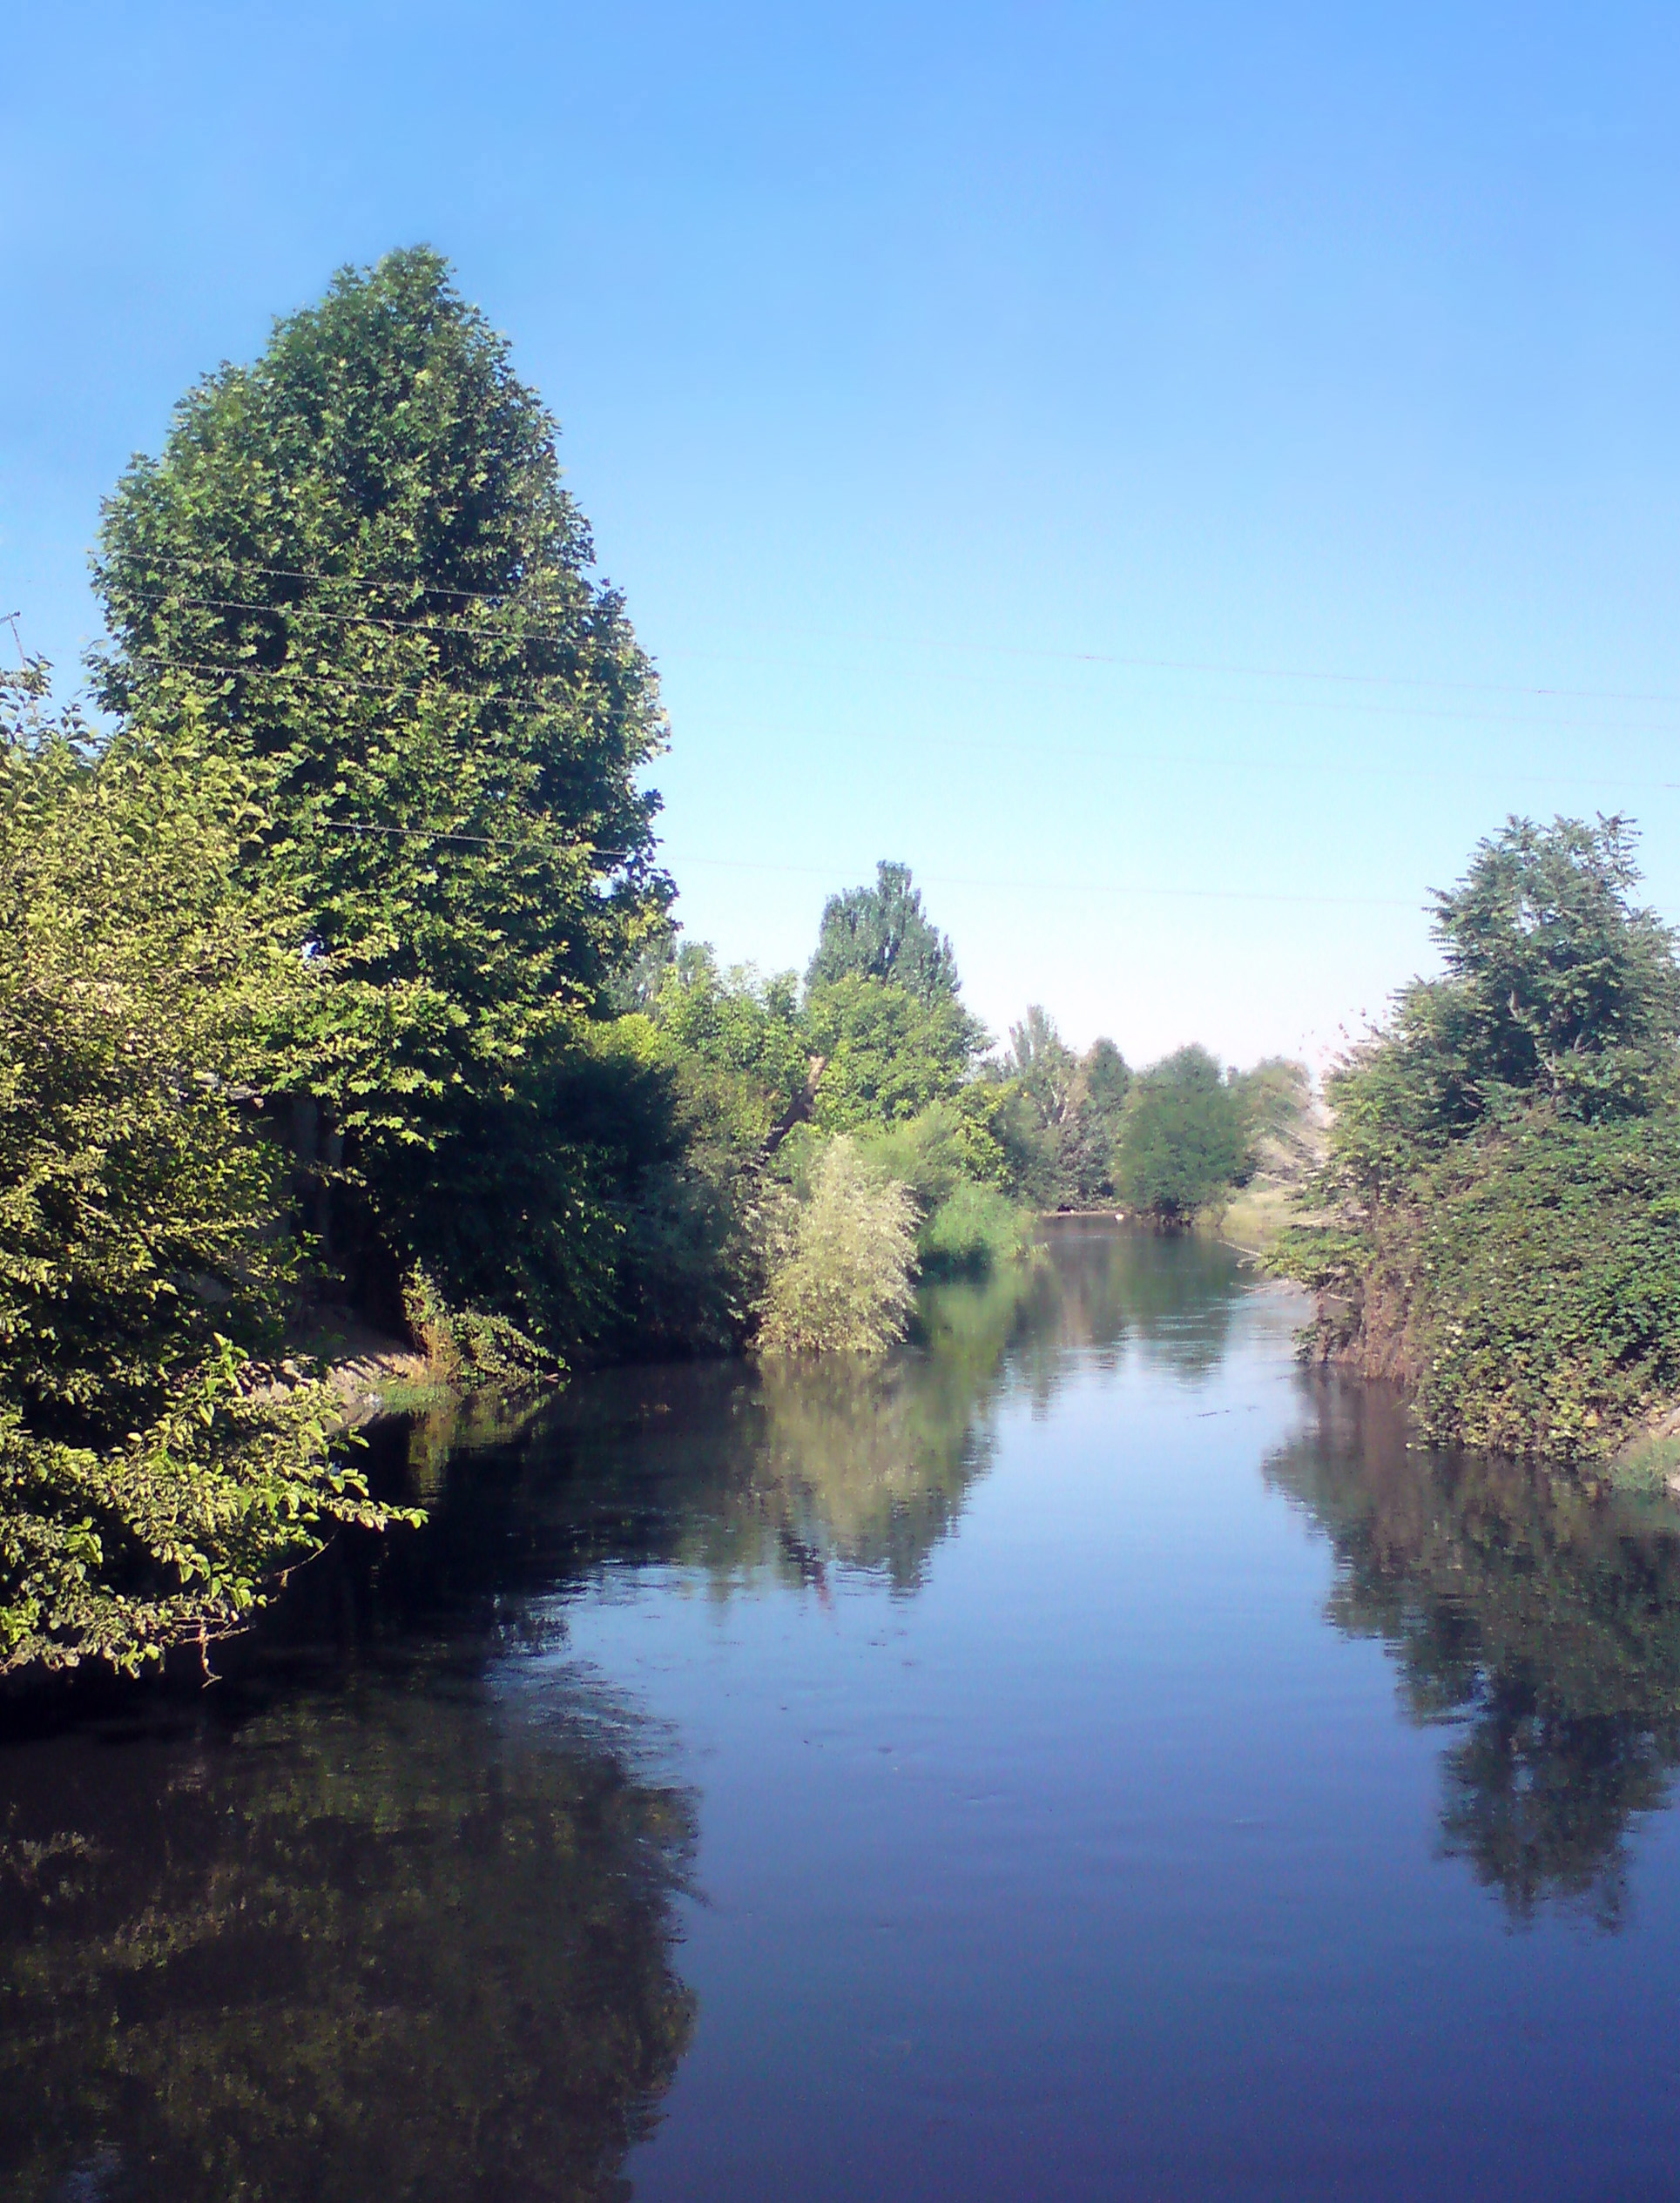
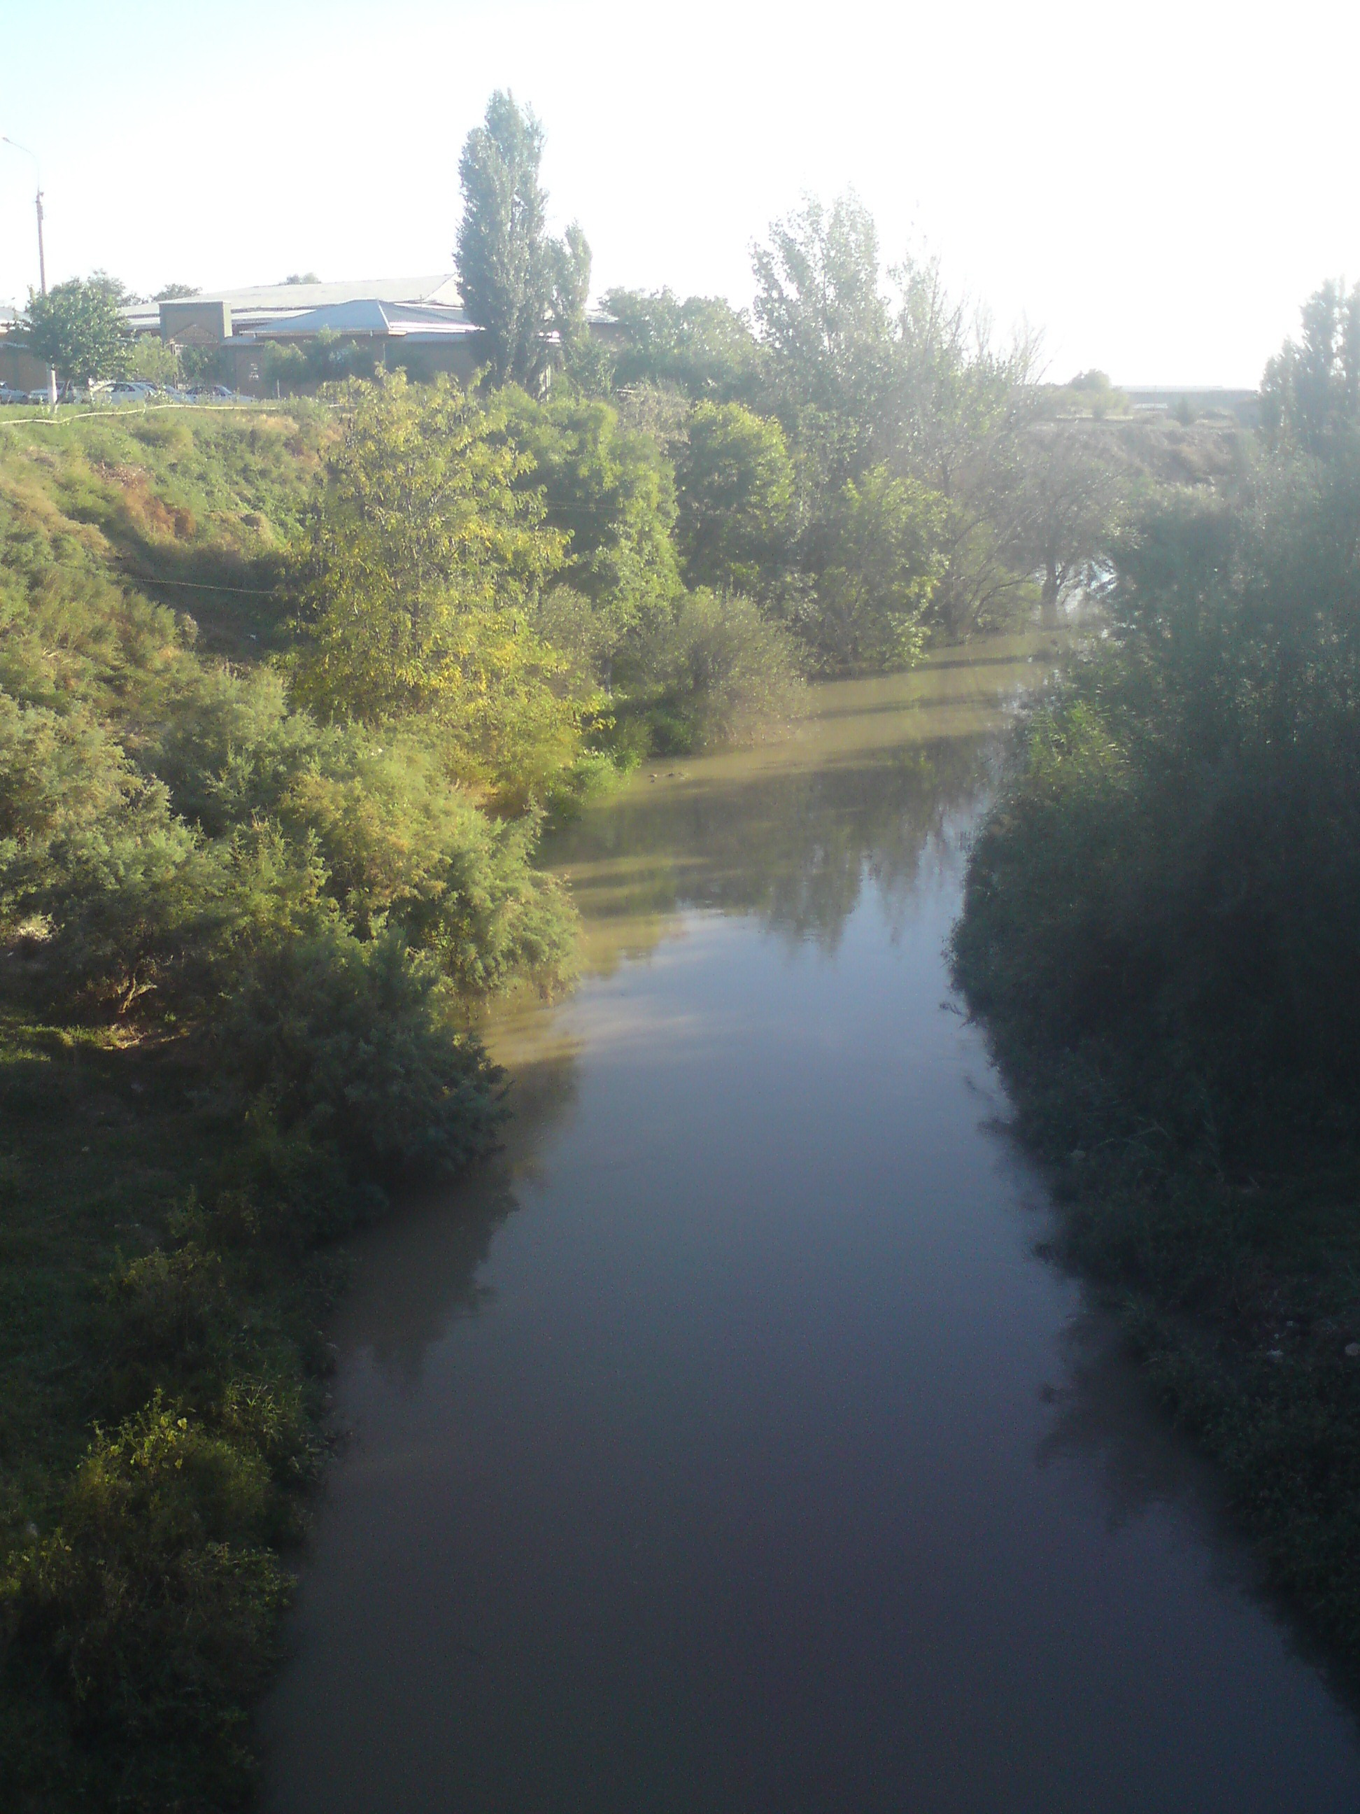
294-mashq
Matnni o‘qing. Undagi suv bilan bog‘liq nomlarni topib, izohlang. O‘zingiz yashayotgan qishloq yoki shahardagi suv bilan bog‘liq nomlarga misollar keltiring.
Qorasuv
Salor
Kaykovus
Qoraqamish

Slide 5
294-mashq
Sirdaryo, Chirchiq,
Daryo
Qorasuv, Salor, Kaykovus, Qoraqamish, Shayxontohur, Rohat, Oqqo‘rg‘on, Anhor
Ariq va
kanallar

Slide 6

295-mashq
1. Kampirning o‘tovi Zolariqning chap qirg‘og‘ida edi. (G‘afur G‘ulom)
2. Qorasuv kunchiqar va kunbotar tomonlari qo‘shni qishloqlar bilan, kun yurish tarafi qishloq ahli Qayir deb atovchi Qoradaryo o‘zani bilan tutashib ketgan katta ariq edi. (Qamchibek Kenja)

Slide 7
295-mashq
3. Qoplonbopning qoq o‘rtasidan Nuqrasoy shitob bilan oqib o‘tadi.
(Said Ahmad)
4. Bo‘ron tezda o‘tib ketadi, biz Jayhunning narigi tarafiga o‘tganimizdan keyin bunaqangi yomon ofatlar bo‘lmaydi.
(Mirmuhsin)

Slide 8
296-mashq
Quyida berilgan so‘zlarni jadvalga joylashtiring va ular ishtirokida gaplar tuzing.
Orol, Sangzor, Oqdaryo, Balxash, Issiqko‘l, Chortoqsoy, Zarafshon, So‘x, G‘ovasoy, Katta Farg‘ona kanali, Chordara, Chorvoq, Amu-Buxoro kanali, Qora dengiz, Tuyabo‘g‘iz, Shahrixonsoy.
Dengiz va ko‘l | Daryo nomlari | Soy nomlari | Kanal | Suv ombori

Slide 9
296-mashq
Dengiz va ko‘l | Daryo nomlari | Soy nomlari | Kanal | Suv ombori
Orol | Sangzor | Chortoqsoy | Katta Farg‘ona kanali | Chordara
Balxash | Oqdaryo | G‘ovasoy | Amu-Buxoro kanali | Chorvoq
Issiqko‘l | Zarafshon | Shahrixonsoy |  | Tuyabo‘g‘iz
Qora dengiz | So‘x

Slide 10
297-mashq
1. Yoz boshlanib, Yaksart bo‘yidagi o‘tlar qovjiray boshladi.
2. O‘sha yili Eron shohi Darayavush O‘kuzdan kechib, Sug‘diyani bosib oldi. (Mirkarim Osim)
(yunonlar)
Yaksart
Sirdaryo
(daryo)
O‘kuz
Amudaryo

Slide 11
297-mashq
3. Kir Araks daryosiga ko‘prik qurishni buyurdi.
(Darslikdan)
4. Bu jodudan ikki ko‘zim: biri Sayhun, biri Jayhun.
(Erkin Vohidov)
Araks
Amudaryo
Sayhun
Sirdaryo
Jayhun
Amudaryo

Slide 12

298-mashq
1
O
Q
2
A
M
U
Boshqotirma
daryo
3
Q
O
R
A
4
Q
A
SH
Q
A
5
S
U
R
X
O
N

Slide 13

Mustaqil bajarish uchun topshiriqlar:
Quyidagi savollarga geografiya fanidan olgan bilimlaringiz asosida javoblar yozing va suv bilan bog‘liq nomlarni izohlang.
1. Qaysi daryo o‘tmishda Jayhun, O‘kuz, Oks nomlari bilan atalgan?
2. Respublikamiz hududidagi dengiz nima deb ataladi?
3. Toshkent shahri ichidan oqib o‘tuvchi kanal nomini ayting.
4. Qoradaryo va Norinning qo‘shilishidan qaysi daryo hosil bo‘ladi?

Slide 14
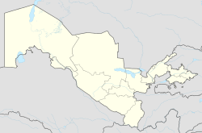

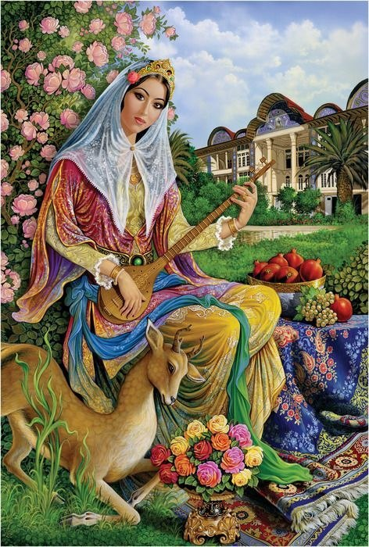
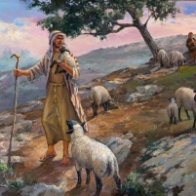
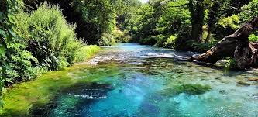
Tomdibuloq afsonasi
Tomdibuloq

